Slide 1
Государственное дошкольное образовательное учреждение комбинированного вида детский сад №103 Калининского района города Санкт-Петербурга
Опыт работы на тему:
«Физкультурно-оздоровительная работа ГДОУ
в летний период»
Подготовила: руководитель физического воспитания Шнуренко Ольга Евгеньевна

Slide 2
Основная цель летней оздоровительной компании: - максимальное использование условий лета для укрепления здоровья детей.

Slide 3
Список нормативных документов регламентирующих деятельность ДОУ летом
Конвенция о правах ребенка (одобрена Генеральной Ассамблеей ООН 20.11.89);
Конституция РФ от 12.12.93 (ст. 38, 41, 42, 43);
Федеральный закон от 24.07.98 № 124-ФЗ "Об основных гарантиях прав ребенка в Российской Федерации";
Закон Российской Федерации "Об образовании» N 3266-1 от 10 июля 1992 года с изменениями.
Постановление Правительства Российской Федерации от 12 сентября 2008 г. N 677 г. Москва "Об утверждении Типового положения о дошкольном образовательном учреждении" (с изм. И доп.)
Приказ Министерства образования и науки Российской Федерации (Минобрнауки России) от 23 ноября 2009 г. N 655 "Об утверждении и введении в действие федеральных государственных требований к структуре основной общеобразовательной программы дошкольного образования" (Вступил в силу: 16 марта 2010 г.)

Slide 4
Концепция содержания непрерывного образования (дошкольное и начальное звено) (Утверждена ФКС по общему образованию МО РФ 17.06.2003)
Концепция Федеральной целевой программы развития образования на 2011-2015 годы (утверждена распоряжением Правительства Российской Федерации от 07 февраля 2011 г. № 163-р)
Концепция долгосрочного социально-экономического развития Российской Федерации на период до 2020 года (Утверждена распоряжением Правительства Российской Федерации от 17 ноября 2008 г. № 1662-р)
Нормативы СанПиН 2.4.1.2660-10 "Санитарно-эпидемиологические требования к устройству, содержанию и организации режима работы в дошкольных организациях» » и изменения к ним СанПиН 2.4.1. 2791-10
Организация летней оздоровительной работы с детьми в дошкольных учреждениях. Методические рекомендации. Министерство здравоохранения СССР 20.06.86 №11-22/6-29
Инструктивно-методическое письмо. «Об организации воспитательной работы с детьми на прогулке» № 295-М 17.07.1980
Локальные акты ДОУ

Slide 5
Содержание образовательной области «Физическая культура»
Направлено на достижение целей формирования у детей интереса и ценностного отношения к занятиям физической культурой, гармоничное физическое развитие через решение следующих специфических задач:
Развитие физических качеств
Накопление и обогащение двигательного опыта детей
Формирование у воспитанников потребности в двигательной активности и физическом совершенствовании

Slide 6
Образовательный процесс в детском саду предусматривает решение программных образовательных задач в рамках - непосредственно образовательной деятельности, - образовательной деятельности осуществляемой в ходе режимных моментов - самостоятельной деятельности детей - взаимодействие с семьями детей включает в себя: совместную взросло-детскую (партнерскую) деятельность; свободную самостоятельную деятельность детей.

Slide 7
Построение образовательного процесса
должно основываться на адекватных возрасту формах работы с детьми.
выбор форм работы осуществляется педагогом самостоятельно и зависит от контингента воспитанников, оснащенности дошкольного учреждения, культурных и региональных особенностей, специфики дошкольного учреждения, от опыта и творческого подхода педагога.

Slide 8
Специфика работы летом
Для достижения оздоровительно-воспитательного эффекта в летний период режим дня всех дошкольников должен предусматривать максимальное пребывание детей на воздухе.
Особое внимание следует уделять обеспечению достаточной двигательной активности детей в течение дня.
Эффективность двигательного режима зависит от времени, объема и интенсивности двигательной деятельности детей. В режиме дня должны использоваться физические нагрузки различной интенсивности:
большой интенсивности
должны занимать всего 10%-15% всего времени двигательной
средней интенсивности
проводятся в основном все физические упражнения
Необходимо следить за равномерным распределением ДА в первую и во вторую половину дня. В первой половине дня ДД детей более ограничена (из-за проведения занятий по программе), поэтому нужно шире использовать организованные формы ДД – подвижные игры, элементы спортивных игр, пешие прогулки. Интенсивность физических нагрузок можно повысить путём включения большего числа беговых упражнений

Slide 9
Утренняя гимнастика (проводится как и все виды физических упражнений на свежем воздухе) должна включать помимо ОРУ бег разной интенсивности в течении трех минут.
Физкультурные занятия проводятся в первой половине дня до 11 часов.
В физкультурные занятия необходимо включать до 50% беговых упражнений, упражнений для профилактики нарушений осанки и сводов стопы. Особое внимание обратить на совершенствование функций внешнего дыхания, для чего надо учить детей сочетать движение с вдохом и выдохом.
В утреннюю прогулку в дни, когда не проводятся физкультурные и музыкальные занятия, включаются подвижные игры большой интенсивности, игры-эстафеты, спортивные игры, игры-соревнования или бег в нарастающем темпе (дозировать в зависимости от возраста).
Летние месяцы очень благоприятны для организации пеших прогулок , экскурсий, прогулок по маршруту (простейший туризм). Прогулки по маршруту проводятся 1-2 раза в неделю. Продолжительность экскурсий или прогулок для детей старшего возраста не должна превышать 30-40 минут в один конец. Длина пути 6-7 летних детей 1,5 -2 км в один конец, для детей 4-5 лет не далее 1,5 км. А после каждых 10-15 минут пути следует устраивать отдых продолжительностью 5 минут. Для успешного проведения прогулок необходимо соблюдать требования к одежде и обуви (должна быть удобной) и соблюдать питьевой режим.
Самостоятельная двигательная деятельность в основном реализуется во вторую половину дня. Для обеспечения достаточной ДА детей следует более широко использовать оборудование спортивных площадок, пособия на участках групп.

Slide 10
Содержание образовательной области «Физическая культура»
Непосредственно образовательная деятельность
Традиционное
В игровой форме
Прогулки-походы
Сюжетные
Тематические
Комплексные
Контрольно-диагностические
Ритмическая гимнастика
С использованием нестандартного оборудования

Slide 11
Образовательная деятельность в режимных моментах
Физкультминутки
Подвижные игры и игровые упражнения, организуемые в помещении и на улице (игры с элементами спортивных игр, народные, дидактические с элементами движения)
Разные виды гимнастик
Спортивные упражнения (катание на велосипеде, самокате)
Досуги
Походы
Самостоятельная деятельность детей
Разнообразная двигательная деятельность (самостоятельные подвижные игры, игры на свежем воздухе, игры с элементами спорта, спортивные упражнения)

Slide 12
Интеграция с другими образовательными областями
«ПОЗНАНИЕ»
формирование у детей интереса к физическому совершенствованию
- активация мышления детей через самостоятельный выбор игры, оборудования, перерасчет мячей и т.д.
- упражнения на ориентировку в пространстве,
- подвижные игры и упражнения, закрепляющие знания об окружающем (имитация поведения животных и т.д.)
- построение конструкций для подвижных игр и упражнений 9из мягких модулей, спортивного оборудования)
- просмотр и обсуждение познавательных книг, фильмов о спорте, спортсменах, зож
«СОЦИАЛИЗАЦИЯ»
Формирование соответствующих форм поведения, на основании собственного опыта, вырабатывающиеся у ребенка как адекватные для конкретных условий
- создание на физкультурных занятиях педагогических ситуаций и ситуаций морального выбора, развитие нравственных качеств
- побуждение детей к самооценке и оценке действий и поведения сверстников
- проведение подвижных игр
- игр-соревнований
- проведение соревнований в д/с
- участие в районных соревнований

Slide 13
«БЕЗОПАСНОСТЬ»
Формирование навыков безопасного поведения в подвижных играх и играх с элементами спорта, при выполнении основных движений, при пользовании спортивным инвентарем
- проведение инструктажа на тему «обеспечение безопасности при использовании спортивного оборудования», «правила поведения в спорт. зале» и т.д.
- тематические досуги по правилам: дорожного движения, поведения в природе т.д
«КОММУНИКАЦИЯ»
Развитие свободного общения со взрослыми и детьми на тему «физическая культура и спорт»
- проговаривание действий и название упражнений
- поощрение речевой активности детей в процессе двигательной деятельности
- осуждение пользы закаливания и занятий физическими упражнениями
- восприятие литературных произведений с последующим обсуждением
- сочинение рассказов, например «Как я занимаюсь спортом»
- сочинение загадок (про спортивный инвентарь, виды спорта)
- подвижные (народные) игры
- игр-соревнований
- проведение соревнований в д/с
- участие в районных соревнований

Slide 14
«ХУДОЖЕСТВЕННОЕ ТВОРЧЕСТВО»
Использование средств продуктивных видов деятельности для обогащения и закрепления содержания в области «физическая культура»
- привлечение внимания дошкольников к эстетической стороне внешнего вида
- оформление спортивного зала к праздникам
- использование на занятиях физкультурой изготовленных детьми элементарных физкультурных пособий (флажки, султанчики, мишени и т.д.)
«ТРУД»
- участие детей в расстановке и уборке физкультурного инвентаря и оборудования
- самообслуживание
«Чтение художественной литературы»
Использование художественных произведений для обогащения содержания области «физическая культура»
- игры и упражнения под тексты стихотворений, потешек, считалок
- сюжетные физкультурные занятия на темы прочитанных сказок, потешек
- восприятие литературных произведений с последующим обсуждением на тему «физическая культура и спорт»

Slide 15
Совместная деятельность с семьей
Вовлечение родителей в образовательный процесс ДОУ:
- индивидуальные и групповые консультации
- родительские собрания
- «День открытых дверей»
- оформление информационных стендов
- организация фотовыставок и детского творчества
Образование родителей через проведение мастер - классов, лекций,
- привлечение родителей к организации спортивных соревнований
- проведение совместных досугов, занятий, прогулок, походов
- маршрутов выходного дня

Slide 16
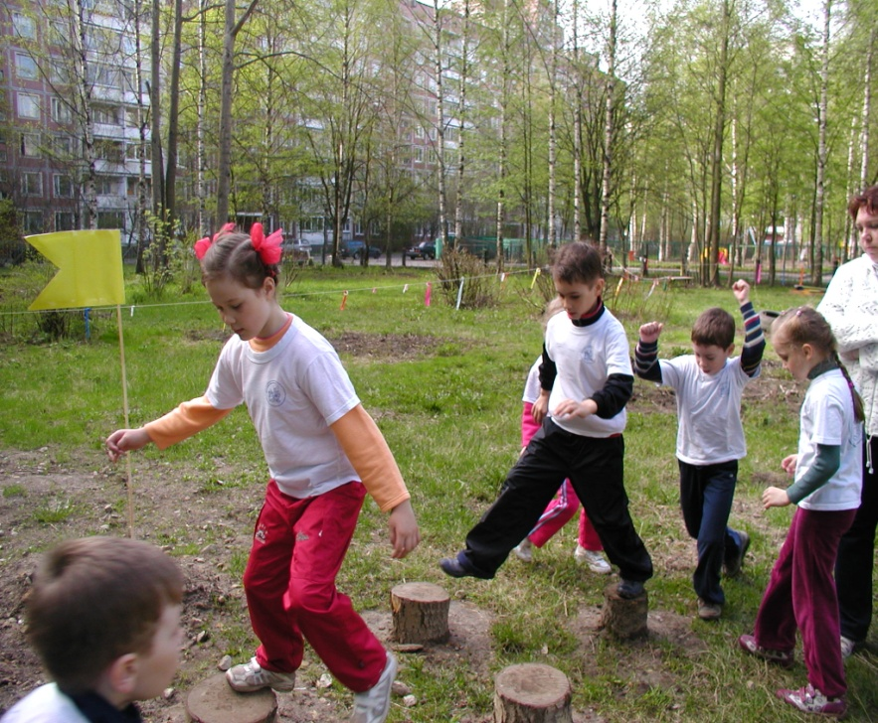
Работа с детьми
Проведение подвижных игр на улице
Проведение туристического слета

Slide 17
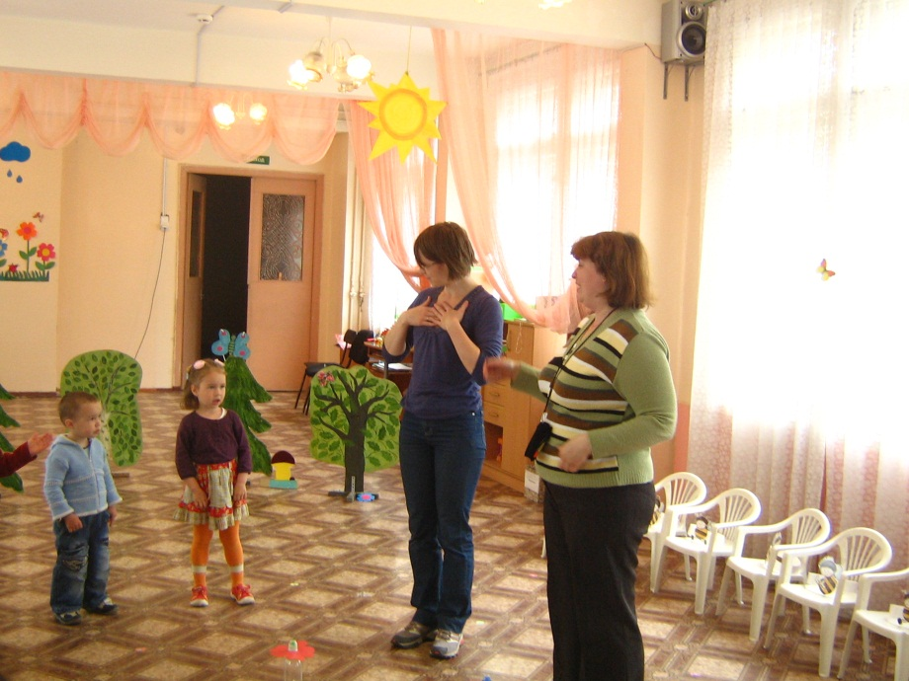
Проведение досуга
совместно с родителями
Спортивные развлечения
на улице
на основе подвижных игр
Проведение спортивного праздника

Slide 18
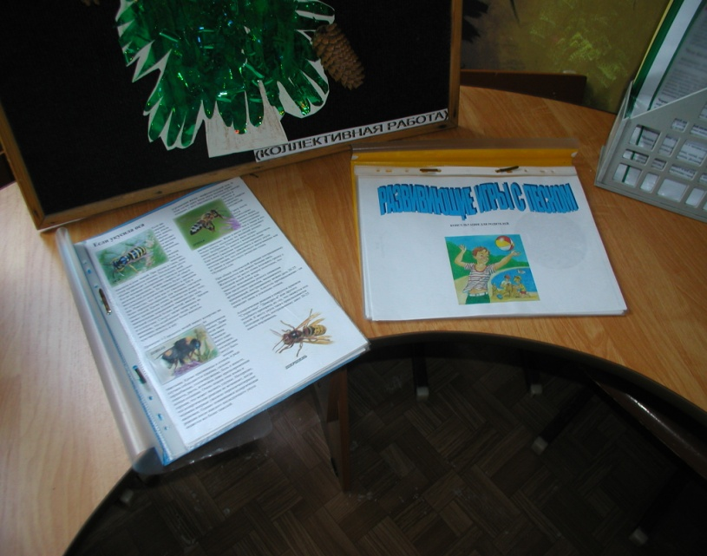
Работа с родителями
Изготовление
пособий для игры с ветром,
песком, водой
Советы родителям по
организации досуга с
детьми на прогулке летом
Профилактика травматизма летом (укусы насекомых)
Игры с песком

Slide 19
Проведение мастер-класса для родителей

Slide 20
Спасибо за внимание

